Slide 1
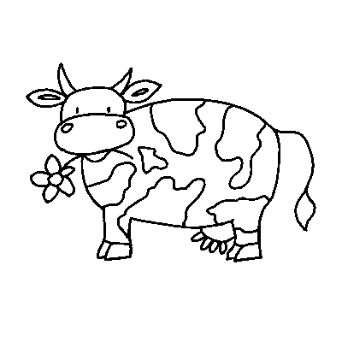
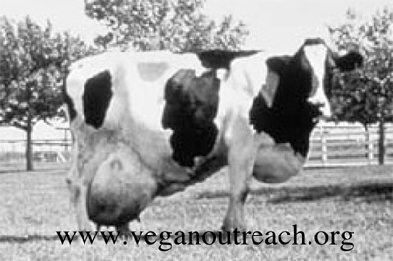
Mastitis
Zakażenia gruczołu mlekowego

Slide 2
Mastitis
Mastitis to przewlekły, utajony lub ostry stan zapalny gruczołu mlekowego zwierząt.
Stan zapalny wymienia powoduje różnorodne zmiany jakościowe w mleku, przede wszystkim obniżające jego przydatność technologiczną;
  wzrost liczby komórek somatycznych (leukocytów, erytrocytów, całych lub zniszczonych komórek nabłonka pęcherzyków, przewodów i zatok mlecznych), których ilość w 1 cm3 mleka normalnego nie przekracza 500 tys., a w stanie ostrego zapalenia wymienia wynosić może nawet kilkadziesiąt milionów,
  mleku wzrasta też udział (z 20 do 80%) leukocytów w ogólnej liczbie komórek somatycznych
  wzrost stężenia jonów chlorkowych.

Slide 3
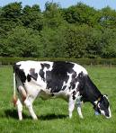
Stany zapalne gruczołu mlekowego stanowią najczęstsze choroby krów, które oprócz obniżenia efektów ekonomicznych gospodarstw, negatywnie wpływają na rozród krów i stan zdrowia cieląt.
Zapalenia wymienia, oprócz zmian składu chemicznego i mikrobiologicznego mleka stanowią przyczynę obniżenia wydajności o 20 do 25% w stosunku do potencjalnej możliwości krów.
Koszt jednego przypadku chorobowego mastitis u wysokomlecznej krowy w krajach UE wynosi ok. 370 euro.
Ok. 30% krów w naszym kraju choruje w ciągu roku na mastitis z objawami klinicznymi i średnio ok. 40% stale wykazuje w wymieniu zmiany charakterystyczne dla zapaleń podklinicznych.

Slide 4
Stany zapalne wymienia są skutkiem jednoczesnego występowania i nakładania się wielu niekorzystnych, wewnętrznych i zewnętrznych, czynników.
Najważniejszymi są: podstawowe braki w zakresie higieny wymienia i pozyskiwania mleka oraz funkcjonowania i eksploatacji dojarek mechanicznych, niewystarczająca sprawność układu obronnego, błędy żywieniowe i stres oraz skłonność uwarunkowana genetycznie.
Podatność na chorobę wzrasta wraz ze zdolnością do wysokiej wydajności mlecznej.
Czynnikami etiologicznymi mastitis u krów są bakterie, grzyby, mykoplazmy, a także wirusy i algi.

Slide 5
Budowa gruczołu mlekowego
Zewnętrzna budowa gruczołu mlekowego róźni się znacznie między gatunkami zwierząt.
Liczba gruczołów czy strzyków (sutek) jest odmienna u krowy, maciory czy klaczy.
Jednak budowa wewnętrzna gruczołu jest bardzo podobna, niezależnie od gatunku zwierzęcia.
Procesy rozwoju przewodów mlecznych i tkanki wydzielniczej zachodzą między osiągnięciem dojrzałości płciowej a ocieleniem jałówki.
Gruczoł mlekowy krowy składa się z czterech oddzielnych gruczołów, z których każdy zakończony jest strzykiem.
Mleko wytworzone w jednym gruczole nie przedostaje się do pozostałych.

Slide 6
Wymię jest bardzo duźym organem ważącym wraz z mlekiem i krwią około 50 kg; spotykano też wymiona ważące do 100 kg
Gruczoł mlekowy składa się z tkanki wydzielniczej i tkanki łącznej.
Mleko jest syntetyzowane w komórkach wydzielniczych (mlekotwórczych), które wyścielają pojedynczą warstwą wnętrze pęcherzyka mlekotwórczego.
Kilka pęcherzyków tworzy zrazik.
Mleko, które jest w sposób ciągły syntetyzowane przez komórki wydzielnicze gromadzi się między dojami w pęcherzykach, zrazikach, przewodach mlecznych oraz zatoce mlecznej i strzykowej.
W pęcherzykach i drobnych przewodach mlecznych gromadzi się 60-80% mleka, w zatoce mlecznej tylko 20-40%
Kanał strzykowy jest otoczony wiązkami mięśni gładkich, które utrzymują go w stanie zamkniętym.
W kanale strzykowym znajduje się keratyna lub związki chemicznie podobne do keratyny, które między dojami stanowią barierę zabezpieczającą przed bakteriami chorobotwórczymi

Slide 7
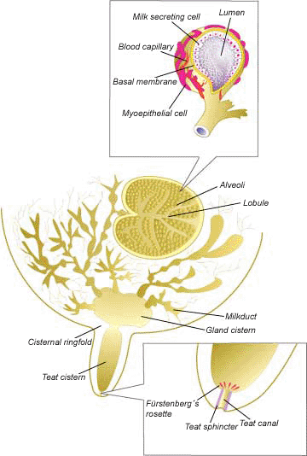

Slide 8
Objawy mastitis uzależnione są od rodzaju czynnika zakażającego.
Zmiany w mleku:
  zmiany zabarwienia, konsystencji, kwasowości i ilości produkowanego mleka, pojawienie się kłaczków.
Zmiany w wymieniu:
  obrzęk, stwardnienie, zaczerwienienie skóry na wymieniu, bolesność, ropnie, ogniska martwicy.
Objawy ogólne:
  osowienie, podwyższona ciepłota, w cięższych formach objawy toksemiczne, biegunka, zaleganie, odwodnienie.
Przy toksemicznych formach cechy zwyrodnienia narządów miąższowych.

Slide 9
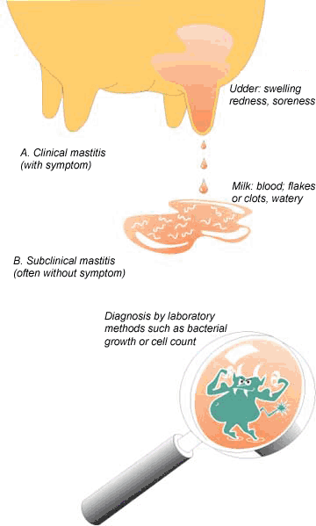

Slide 10
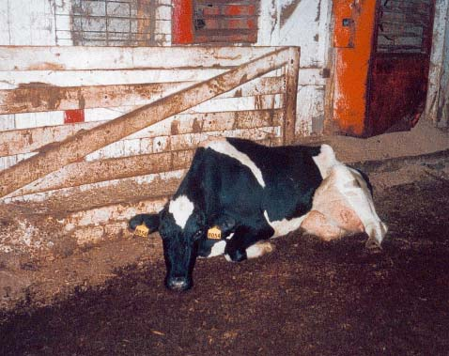
Zakażenia ze środowiska:
Streptococcus uberis
Escherichia coli
Zakażenia przez kontakt bezpośredni :
Staphylococcus aureus
Streptococcus dysgalactiae
Streptococcus agalactiae
Inne:
grzybicze (candidosis, cryptococcosis)
zakażenia promieniowcami (actinomycosis)
gruźlica wymienia
zakażenia algami Prototheca

Slide 11

Mastitis u jałówek
W roli czynników etiologicznych zakaźeń mających miejsce nie tylko przed porodem, ale nawet przed dojrzałościa płciową, występują gronkowce koagulazoujemne, a wśród nich:
Staph. simulans,
Staph. chromogenes,
Staph. hyicus,
Staph. sciuri,
a także tzw. paciorkowce środowiskowe, np. Str. uberis,
pałeczki okrężnicy
oraz Staphylococcus aureus,
Arcanobacterium pyogenes.
Wyjatkowo tylko spotykano Str. agalactiae.
W odpowiednich warunkach, co ma miejsce w okresie okołoporodowym, dochodzi do ich namnożenia się i stanu zapalnego.

Slide 12
Paciorkowce
Ziarniaki Gram-dodatnie katalazo-ujemne występują powszechnie w środowisku naturalnym (gleba, woda, rośliny, powietrze), w produktach żywnościowych pochodzenia roślinnego i zwierzęcego.
Mogą kolonizować skórę i/lub błony śluzowe i uczestniczyć w zakażeniach z różną lokalizacją.
Rosną w obecności tlenu, w warunkach mikroaerofilnych, jak i beztlenowych, wiele jest opornych na wysychanie i przeżywają w powietrzu, glebie i innych składnikach środowiska.
W preparatach barwionych układają się w dwoinki, tetrady, łańcuszki, mogą występować także pojedynczo lub tworzyć nieregularne skupiska

Slide 13
Rodzaj Streptococcus
Rodzaj Streptococcus skupia liczne gatunki charakteryzujące się odmiennymi właściwościami fenotypowymi i genotypowymi oraz róźną chorobotwórczością.
Według ostatniej klasyfikacji dzielony jest na 6 grup filogenetycznych (I-VI) na podstawie różnic w sekwencji podjednostki 16S rRNA.
Na przestrzeni lat wprowadzano różne schematy klasyfikacyjne paciorkowców:
1. Podział uwzględniający typy hemolizy:
  paciorkowce beta-hemolizujące - wytwarzające hemolizyny, które całkowicie rozkładają krwinki czerwone
  paciorkowce alfa-hemolizujące - wytwarzające hemolizyny, które częściowo rozkładają krwinki czerwone
  paciorkowce niehemolizujące (gamma-hemolizujące) - nie wytwarzające hemolizyn

Slide 14
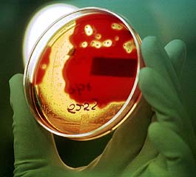
Klasyczny podział na grupy serologiczne wg Rebeki Lancefield (1933)
Podział ten uwzględnia różnice węglowodanów (immunologicznie czynny wielocukier C) wchodzących w skład ściany komórkowej. Grupy serologiczne oznaczone są dużymi literami alfabetu od A do W.
Grupa A - Streptococcus pyogenes
    na podłożu z krwią powodują hemolizę typu beta
Grupa B - Streptococcus agalactiae
    na podłożu z krwią powodują hemolizę typu beta, mogą też występować szczepy o typie hemolizy alfa lub gamma

Slide 15
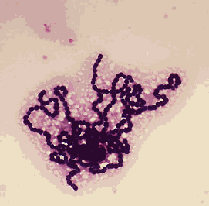
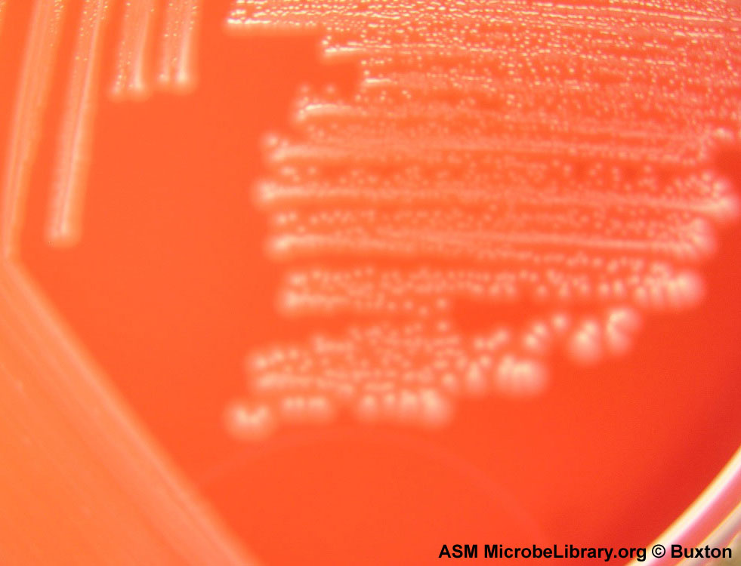
Str. agalactiae- paciorkowiec bezmleczności

Slide 16
Grupa C:
  S. equi; ssp. equi (hemoliza beta;, S. equi ssp zooepidermicus (hemoliza beta),
  S. equisimilis (hemoliza beta).
  S. dysgalactiae (hemoliza alfa).
  Streptococcus pneumoniae (hemoliza alfa). Szczepy tego rodzaju nie maja antygenu grupowego (wielocukru C)
  paciorkowce jamy ustnej (do niedawna nazywane „grupa viridans" - zieleniące)
Grupa S. mutans (hemoliza gamma)
Grupa S. salivarius (hemoliza gamma)
Grupa D:
  Streptococcus bovis (hemoliza gamma;)
inne - S. acidominimus, S. uberis,
paciorkowce wybredne (wymagają do wzrostu witaminy B6 lub innych związków np.: L-cysteiny, glutationu, tioglikolanu) - S. defektivus, S. adjacens

Slide 17
Czynniki chorobotwórczości paciorkowców
Białko M swoiste dla określonego typu, oporne na temperaturę, a wrażliwe na trypsynę jest podstawowym składnikiem fimbrii - wypustek protoplazmatycznych.
Białko to charakteryzuje się pokrewieństwem antygenowym z sarkolemmą mięśnia sercowego i jest odpowiedzialne za nadwraźliwość typu późnego w testach skórnych.
Białko typu T jest antygenem opornym na trypsynę, występuje w kilku odmianach antygenowych, jest obecne również w szczepach należących do innych grup serologicznych np. C i G.
Białko T jest podstawą typowania paciorkowców do celów epidemiologicznych.
Wykazano, że białko T i R może także tworzyć składowe fimbrii.
Większość szczepów ma na stałe zintegrowanego w genom bakteriofaga łagodnego, który służy jako wektor informacji genetycznej np. tylko szczepy lizogenne są zdolne wytwarzać toksynę pyrogenną (Spe).
Niektóre szczepy paciorkowca ropnego opornego na antybiotyki makrolidowe są nośnikami pozachromosomalnego materiału genetycznego w postaci plazmidu R

Slide 18
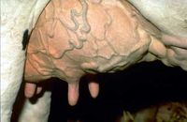
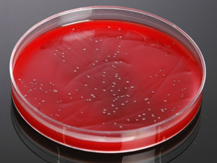
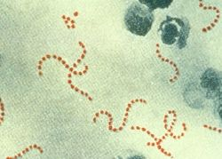
Streptococcus dysgalactiae

Slide 19
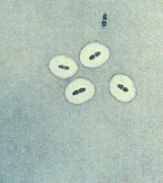
Produkty wytwarzane przez paciorkowce mogą powodować odpowiedź zapalną.
Jednym z nich są enzymy hydrolityczne jak hemolizyny, proteazy, DNA-zy, streptokinaza oraz streptolizyny (O, S).
Streptolizyna O jest toksyną, działa bezpośrednio toksycznie na erytrocyty powodując tworzenie otworów w błonie protoplazmatycznej i lizę komórki.
Streptolizyna uszkadza także szereg innych komórek np. komórek tkanki sercowej
Otoczki z kwasu hialuronowego

Slide 20
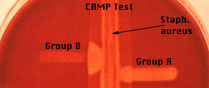
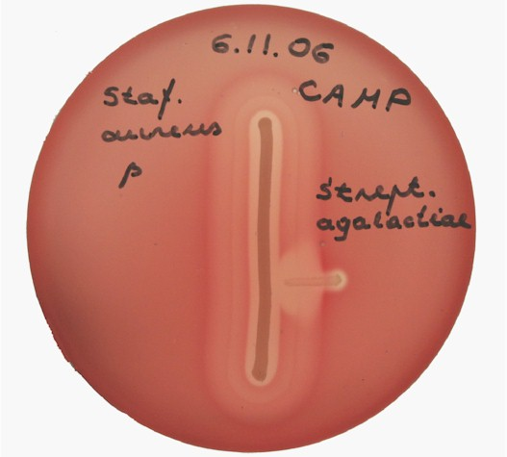
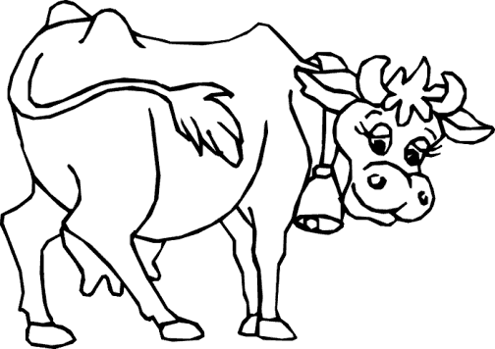
Różnicowanie paciorkowców bezmleczności

Slide 21
Gronkowce - Staphylococcus aureus
Staphylococcus aureus jest Gram-dodatnim ziarniakiem
W preparatach mikroskopowych przygotowanych z hodowli płynnych i stałych, obok pojedynczych komórek, obserwuje się charakterystyczne skupiska przypominające grona.
Inną typową dla S. aureus cechą jest żółte zabarwienie kolonii na podłożach stałych, przy czym wytwarzanie barwnika zależy od składu podłoża, temperatury i światła.
Zdolność S. aureus do hemolizy krwinek (typu β).

Slide 22
Staphylococcus aureus –czynniki chorobotwórczości
Enzym / toksyna
Właściwości
Acetoina
Decyduje o zjadliwości
Hialuronidaza
Powoduje rozkład substancji międzykom., przez co umożliwia w tkankach penetrację innych czynników chorobotwórczości
Enterotoksyny A-F
Odpowiada za zatrucia pokarmowe
Fosfataza
Determinuje patogenność
Fosfolipaza
Decyduje o zjadliwości
Katalaza
Rozkłada H₂O₂ do tlenu i wody
Koagulaza
Odpowiada za krzepnięcie krwi
Leukocydyny
Niszczą leukocyty – ochrona przed sfagocytowaniem
Lipazy
Uczestniczą w patogenezie zmian ropnych skóry
Nukleazy
Odpowiadają za uszkodzenie kw. nukleinowych
Penicylinaza
Rozkłada wiązania β-laktamowe w podstawowej strukturze antybiotyków z grupy penicylin
Proteinazy
Odpowiadają za chorobotwórczość
Stafylokinaza
Rozpuszcza fibrynę
Toksyna α
Powoduje Lizę erytrocytów i uszkadza płytki krwi
Toksyna β
Uszkadza erytrocyty
Toksyna γ
Uszkadza lizosomy
Toksyna pirogenna
Odpowiada za gorączkę
Toksyna epidermolityczna
Odpowiada za uszkodzenie naskórka w liszaju i gronkowcowym zespole oparzonej skóry (ang.SSSS)
Toksyna zespołu wstrząsu toksycznego 1 i 2
Odpowiadają za wstrząs toksyczny

Slide 23
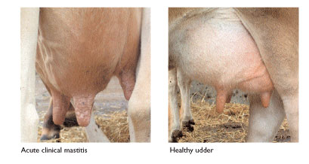
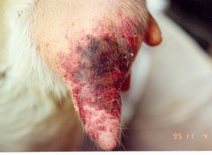
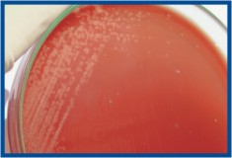
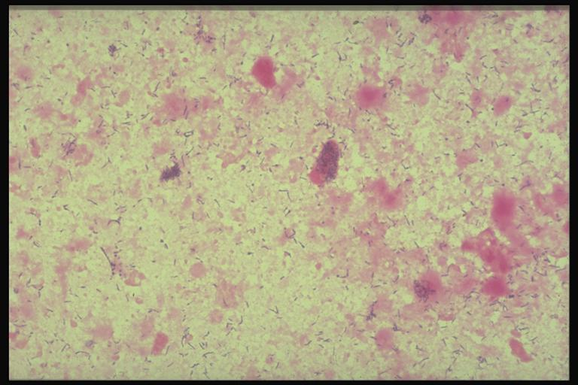
Arcanobacterium(Corynebacterium, Actinomyces ) pyogenes

Slide 24
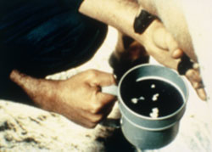
Czynniki zjadliwości Arcanobacterium pyogenes
Pyolizyna (PLO), produkowana przez Arcanobacterium pyogenes jest cytolizyną aktywowaną grupą tiolową (TACY).
Uszkadza fagocyty i erytrocyty. Jest hemolizyną
Inne hemolizyny
Proteazy
DNA-zy
Neuraminidaza

Slide 25
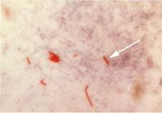
Gruźlica wymienia bydła
Kliniczne stwierdzenie tego rodzaju gruźlicy jest bardzo trudne.
Guzki prosówkowe występujące przy uogólnieniu wczesnym są z reguły niemacalne przy badaniach metodą palpacyjną.
Na występowanie gruźlicy mogą wskazywać powiększone i czasami guzłowate węzły chłonne nadwymieniowe.
Mleko jest wodniste z kłaczkami, a nawet może mieć kolor żółto-zielonkawy.

Slide 26
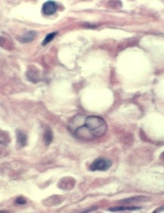
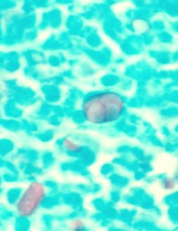
Prototekoza
Prototekoza (protothecosis) - to choroba wywołana przez pozbawione chlorofilu glony należące do rodzaju Prototheca.
Infekcja powstaje wskutek wniknięcia i powoduje umiejscowione zakażenia w obrębie gruczołu mlekowego.
Rozpoznanie jest możliwe po wykonaniu posiewu lub histopatologicznym stwierdzeniu sporangiów z endosporami.

